Slide 1
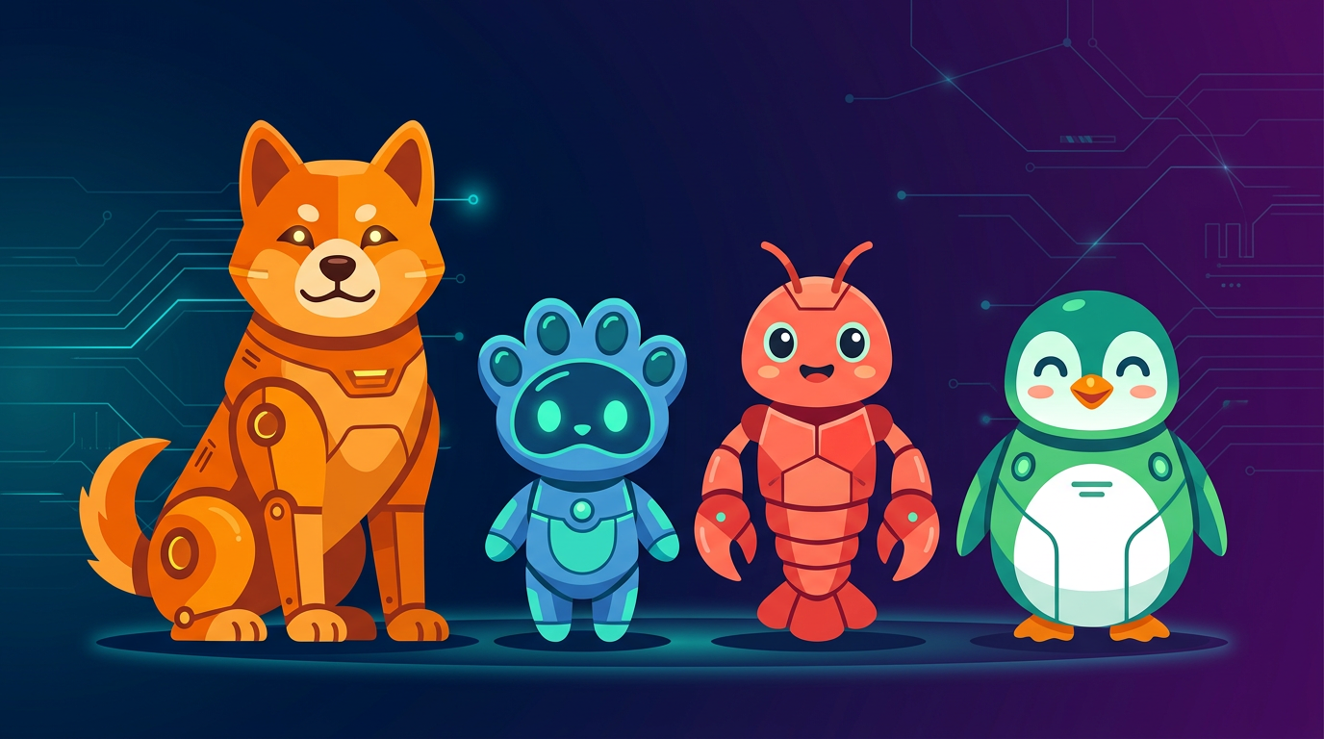
OpenClaw 之外：国产 AI Agent 推荐
除了原版龙虾 OpenClaw，这些国产框架同样强大、更适合国内场景
OpenAkita
CoPaw
LobsterAI
WorkBuddy
开源多Agent AI助手
支持30+大模型
飞书/钉钉/企微/QQ全通道
内置自进化引擎
阿里通义出品
个人智能体工作台
长期记忆+定时任务
分层安全防护机制
网易有道推出
7x24 桌面 Agent
GUI交互+16项内置技能
跨设备远程协作
腾讯云AI智能体引擎
兼容OpenClaw Skills生态
接入企微/微信/飞书/QQ
支持混元/DeepSeek等模型
推荐在培训龙虾 OpenClaw 的同时，引导学员了解国产生态 | OpenAkita 为首选推荐

